Slide 1
অনলাইন
০১
পাঠে
০২
স্বাগতম
স্বাগতম
০৩

Slide 2
শাহনাজ আক্তার(এম.এ,এম.এড)
সিনিয়র শিক্ষক(বাংলা)
কোনাবাড়ী এম.এ কুদ্দুছ উচ্চ বিদ্যালয়
গাজীপুর সদর,গাজীপুর ৷
ইমেইলঃshahnazakternomi@gmail.com
মোবাইলঃ01717871696
চারুপাঠ
ষষ্ঠ-শ্রেণি
শিক্ষার্থী-৫০জন
সময়-৪৫মিনিট

Slide 3
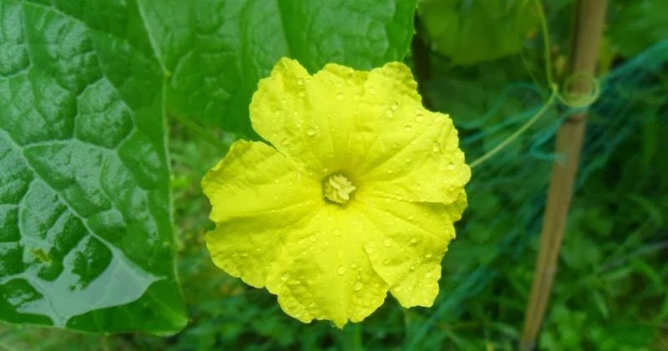
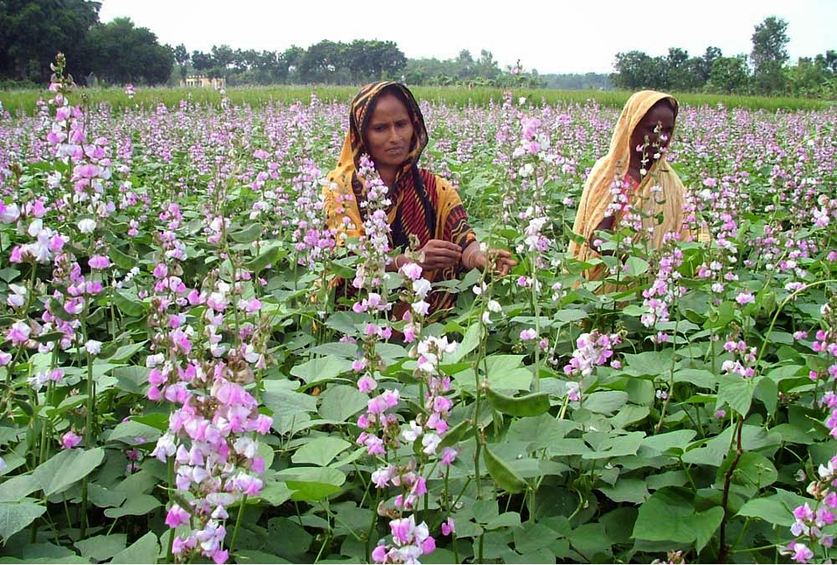
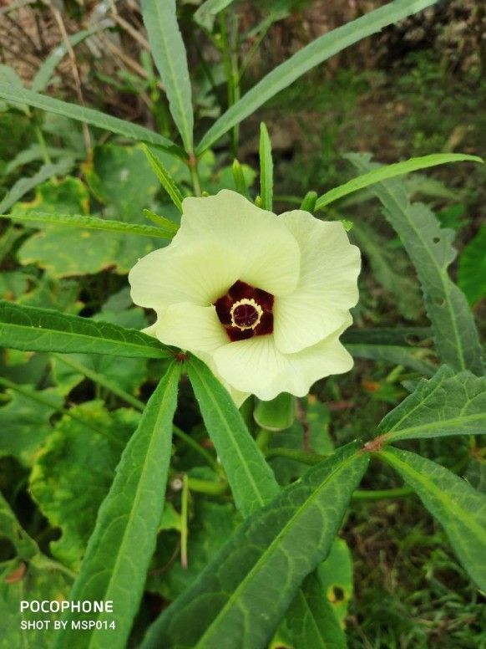
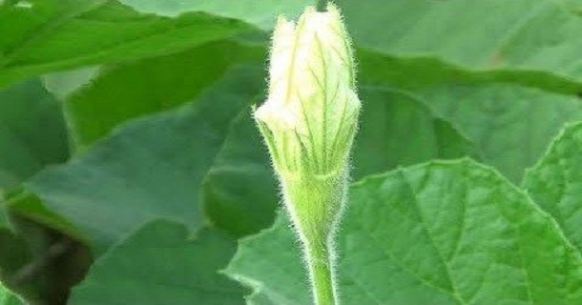
নিচের চিত্রের ফুল গুলোর নাম বলতে পারবে?
লাউফুল
ঢেঁড়সফুল
তোমাদের বইতে কী এখানের কোন ফুল দিয়ে কবিতা আছে?
শিমফুল
ঝিঙেফুল

Slide 4
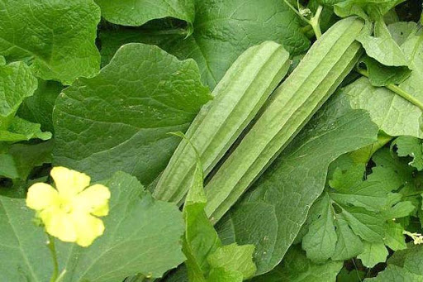
আমাদের আজকের পাঠ
কাজী নজরুল ইসলামের লেখা
ঝিঁঙে ফুল

Slide 5
শিখন ফল
এই পাঠ শেষে শিক্ষার্থীরা-
কবি সম্পর্কে বলতে পারবে।
নতুন শব্দের অর্থ বলতে পারবে।
প্রকৃতির প্রতি ভালোবাসা জন্মাবে।

Slide 6
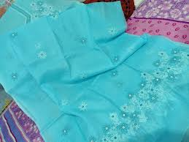
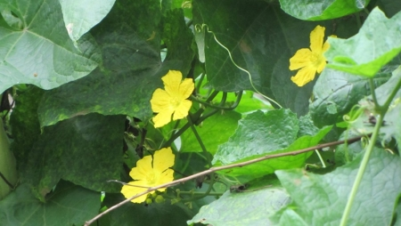
চলো নতুন শব্দের অর্থ জেনে নেই
ঝিঁঙে ফুল
ঝিঁঙে সবজির ফুল
ফিরোজিয়া
ফিরোজা রঙের
গুল্মে পর্ণে
ঝোপঝাড়ে ও পত্র্পল্লবে

Slide 7
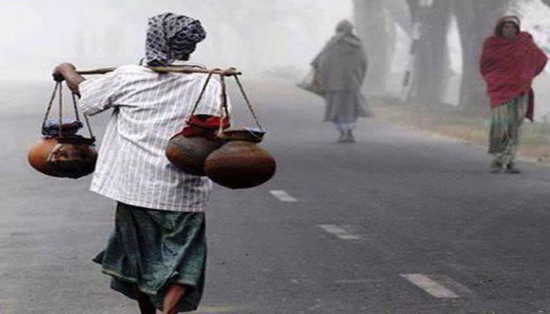
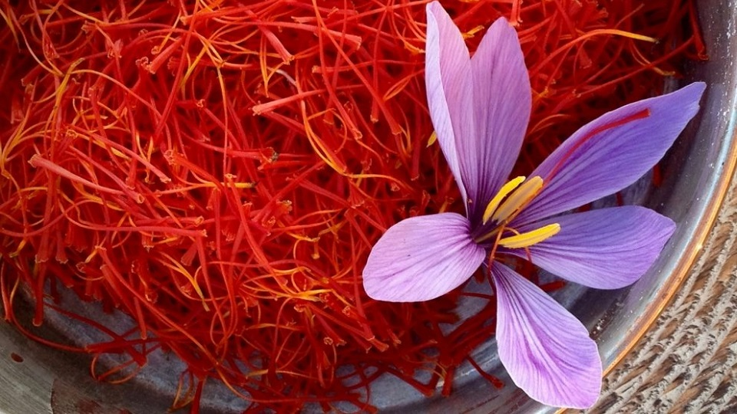
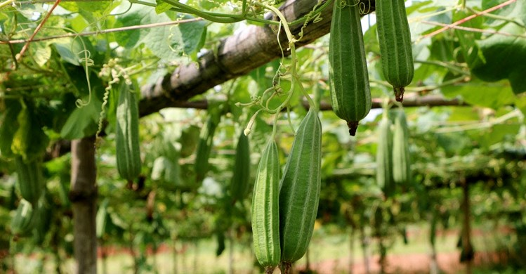
পৌষ মাসের।
পউষের
জাফরানি
জাফরান রঙের।
মাচান
মাচা।

Slide 8
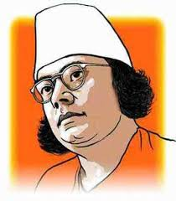
কবি পরিচিতি দেখে নেই-
জন্ম-১৮৯৯সাল,মৃত্যু-১৯৭৬সাল।
আমাদের রণসংগীত তাঁর লেখা।তিনি আমাদের জাতীয় কবি।
তাঁর কবিতা ও গান মুক্তি্যুদ্ধে প্রেরণা হিসাবে কাজ করেছে।
বিস্ময়কর তাঁর জীবন।ছেলেবেলায় লেটুর দলে গান করেছেন,রুটির দোকানে কাজ করেছেন,সেনাবাহীনির হাবিলদার হয়ে যুদ্ধ করেছেন, ব্রিটিশের বিরুদ্ধে রাষ্ট্রদ্রোহের অপরাধে কারাবরণ করেছেন,পত্রিকায় সম্পাদনা করেছেন।
শুধু বড়দের জন্য লেখেননি,ছোটদের জন্য ও লিখেছেন,কাব্য,গান,নাটক ও গল্প।
তিনি বিদ্রোহের কবি,প্রেমের কবি,মানবতার কবি।

Slide 9
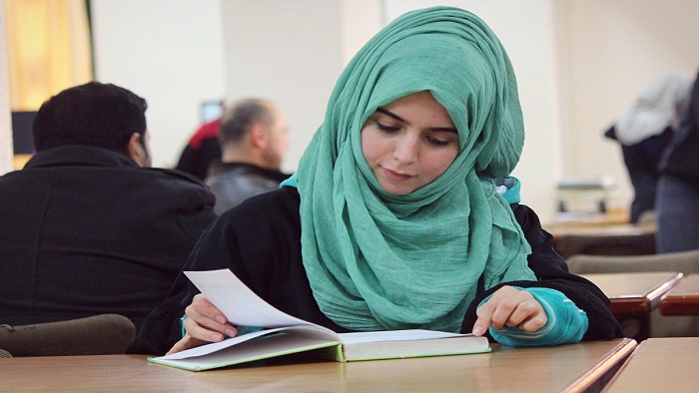
একক কাজ
কবি নজরুল ইসলাম সম্পর্কে পাঁচটি বাক্য লিখ।

Slide 10
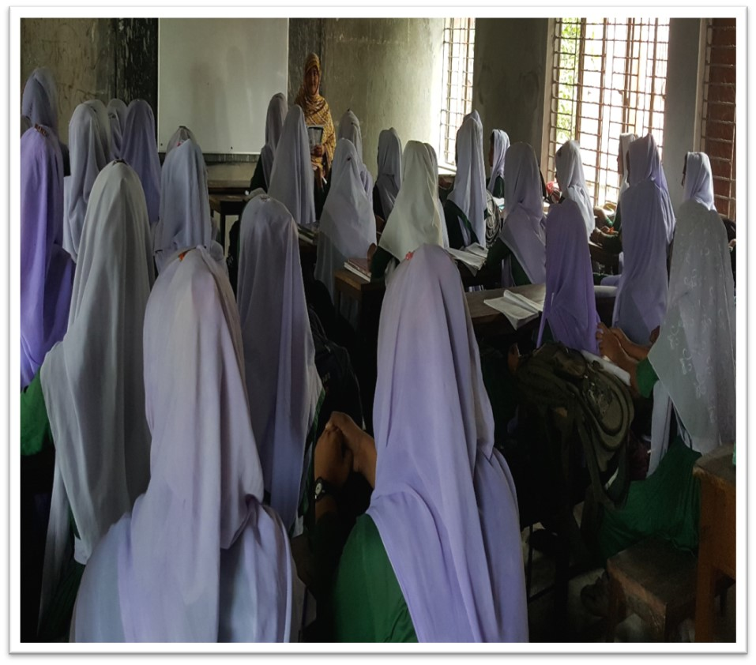
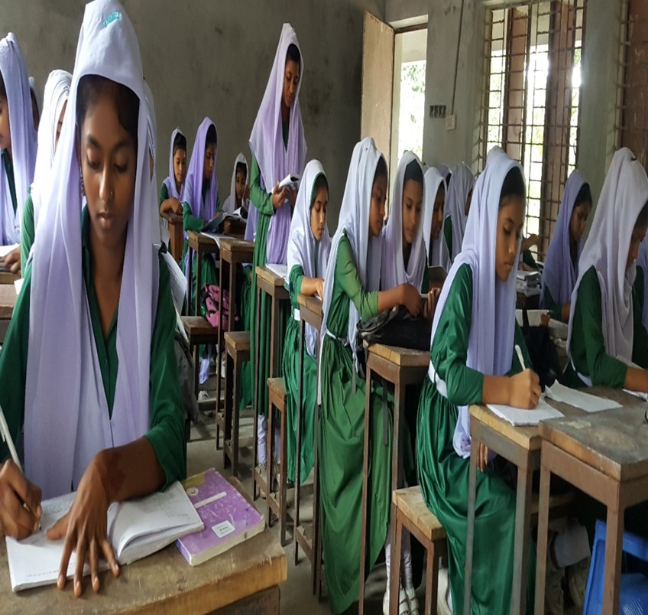
আদর্শ পাঠ
সরবপাঠ

Slide 11
এসো মূল পাঠে চলে যাই
সবুজ পাতার দেশে ফিরুজিয়া ফিঙে-কুল-
ঝিঙে ফুল।
ঝিঙে ফুল!ঝিঙে ফুল!

Slide 12
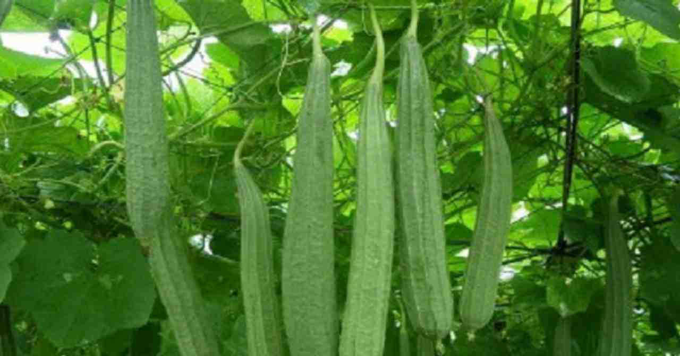
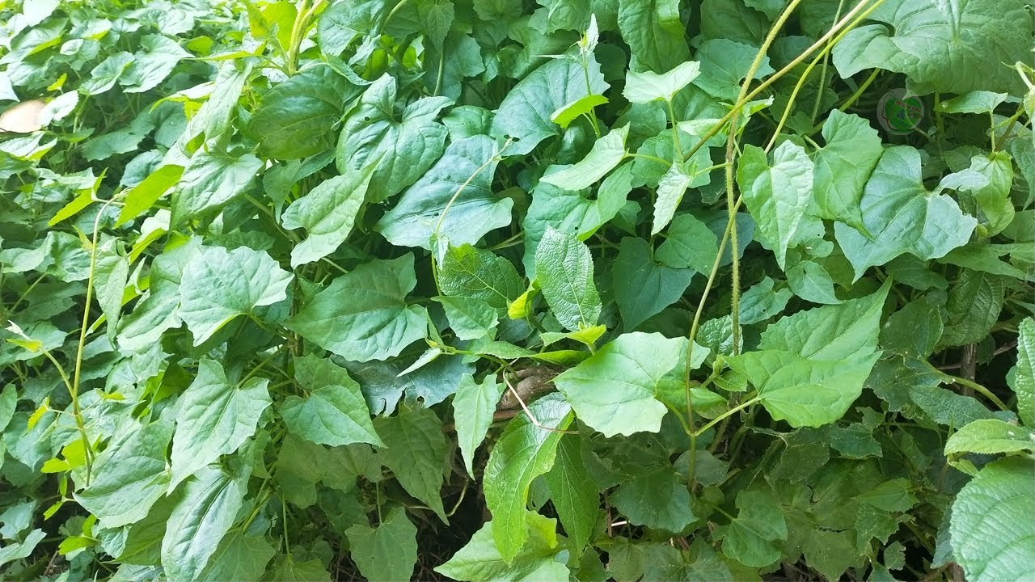
নিচের চিত্রগুলো লক্ষ্য করো
ঝলমল দোলো দুল-
ঝিঙে ফুল।।
ঢলঢল স্বর্ণে
গুল্মে পর্ণে
লতিকার কর্ণে

Slide 13
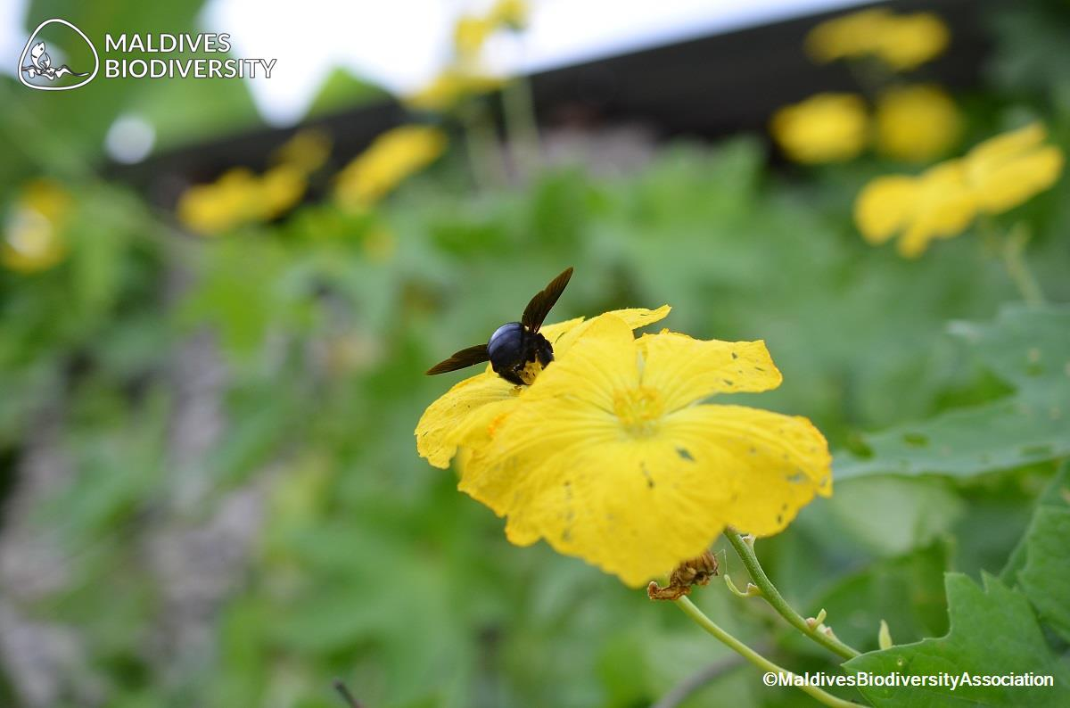
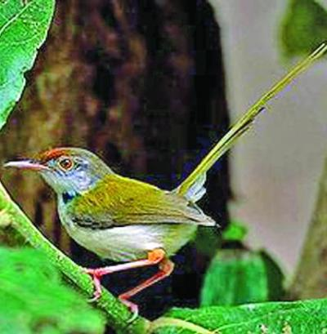
নিচের চিত্রগুলো লক্ষ্য করো
পাতার দেশের পাখিবাঁধা হিয়া বোঁটাতে,
গান তব শুনি সাঁঝে তব ফুটে ওঠাতে।

Slide 14
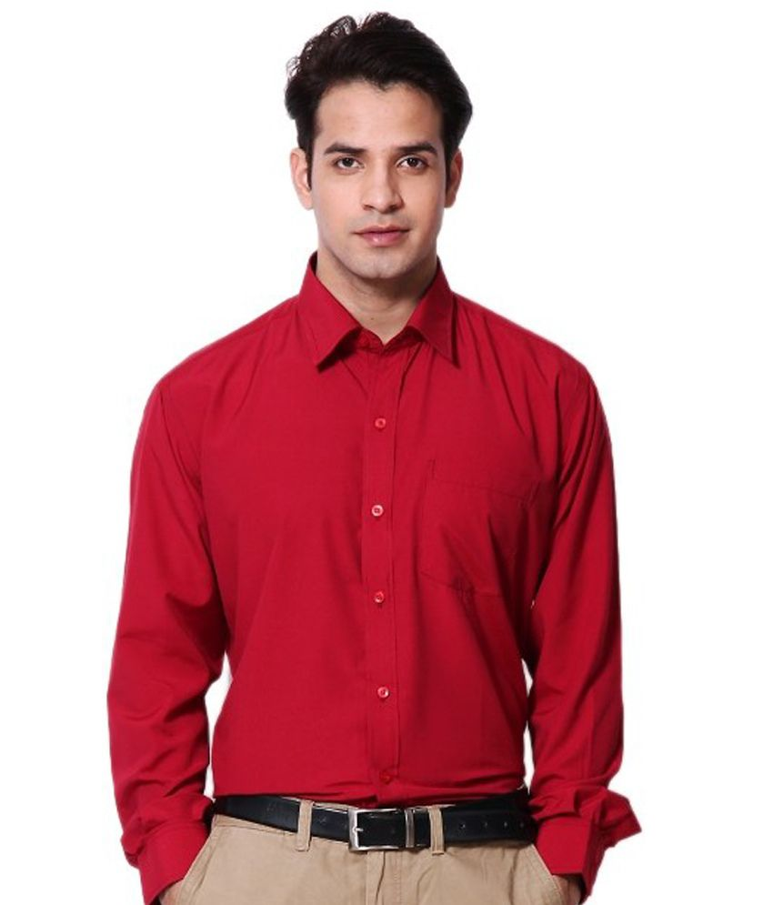
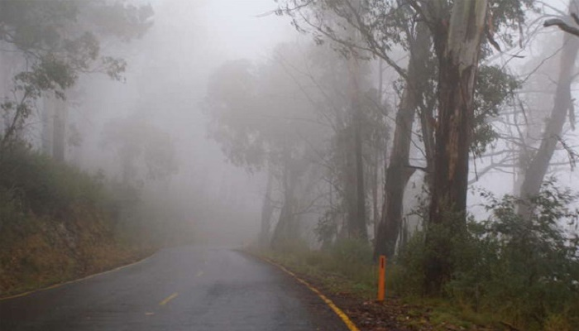
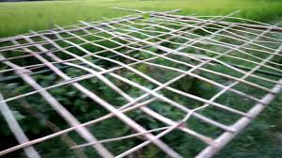
নিচের চিত্রগুলো লক্ষ্য করো
করে তোলো মশ্‌গুল-
ঝিঙে ফুল।।
পরি জাফরানি বেশ
পঊষের বেলাশেষ
মরা মাচানের দেশ

Slide 15
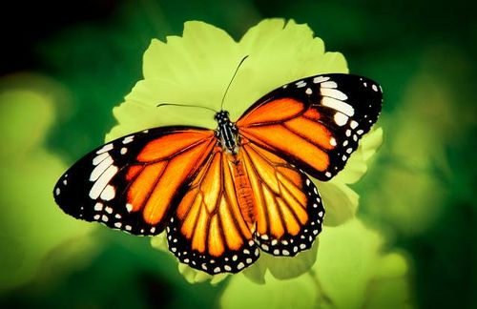
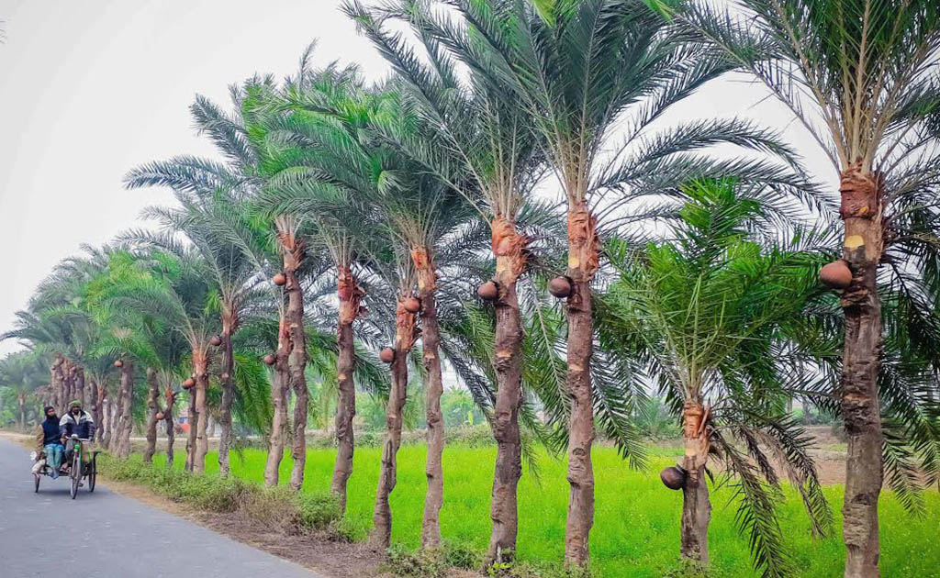
নিচের চিত্রগুলো লক্ষ্য করো
আলুথালু ঘুমু যাও রোদে গলা দুপুরে।
প্রজাপতি ডেকে যায়-
শ্যামলী মায়ের কোলে সোনামুখ খুকুরে,

Slide 16
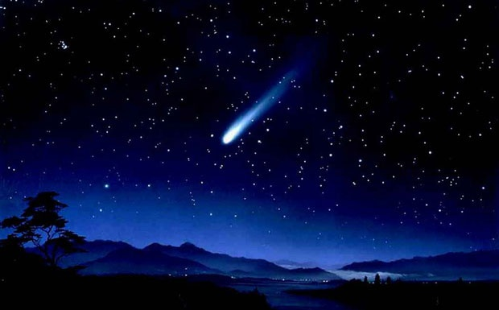
নিচের চিত্রগুলো লক্ষ্য করো
বোঁটা ছিঁড়ে চলে আয়!
আসমানে তারা চায়-
‘চলে আয় এ অকুল!’
ঝিঙে ফুল।।

Slide 17
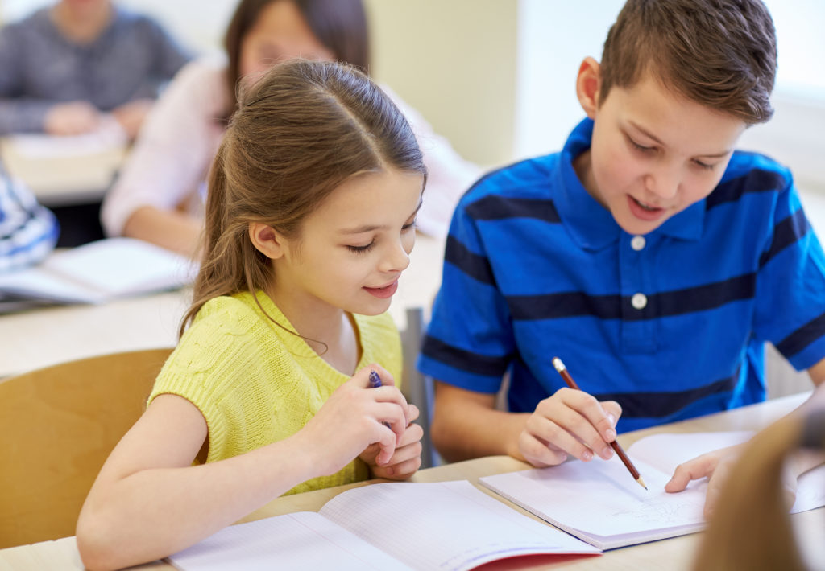
জোড়ায় কাজ
হিয়া,গুল্মে পর্ণে,আলুথালু,মশগুল এই শব্দগুলো দিয়ে বাক্য তৈরী করো।

Slide 18
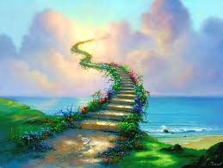
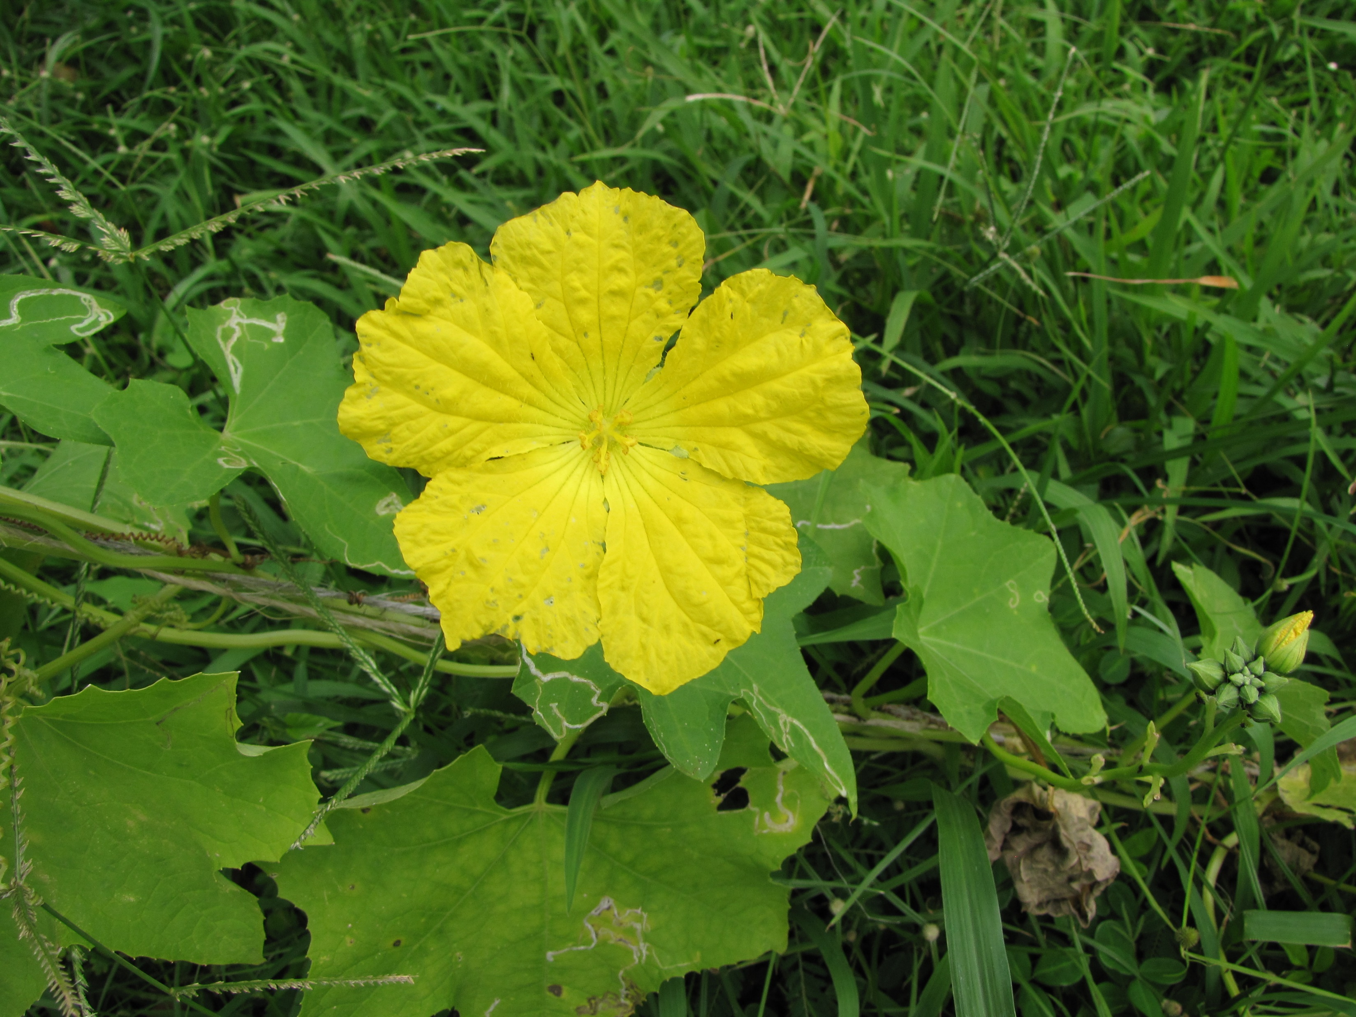
নিচের চিত্রগুলো লক্ষ্য করো
চাই না ও অলকায়-
ভালো এই পথ-ভুল!’
তুমি বলো- ‘আমি হায়
ভালোবাসি মাটি-মা’য়,
ঝিঙে ফুল।।

Slide 19
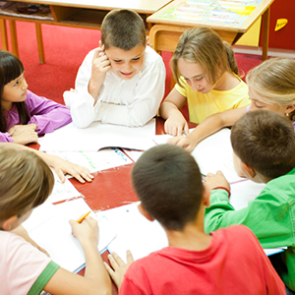
দলীয় কাজ
দলে আলোচনা করে, রান্না করে খায় এমন সব্জির একটি তালিকা তৈরী কর।

Slide 20
মূল্যায়ন
সঠিক উত্তরের জন্য ক্লিকরুন
১।ছোটদের জন্য কাজী নজরুল ইসলামের লেখা নাটক হচ্ছে-
ক)পিলে পটকা খ)পুতুলের বিয়ে
গ)ঝিলিমিলি ঘ)গোয়ালা।
২।আলুথালু শব্দের অর্থ কী?
ক)গোছালো খ)সাজানো
গ)এলো মেলো ঘ)আলু খেল।
৩। ‘ঝিঙে ফুল’কবিতায় কবির কেমন মনোভাবের পরিচয় মিলেছে?
ক)দেশের প্রতি ভালোবাসা খ)মায়ের প্রতি ভালোবাসা
গ)মাতৃভাষার প্রতি ভালোবাসা ঘ)প্রকৃতির প্রতি ভালোবাসা

Slide 21
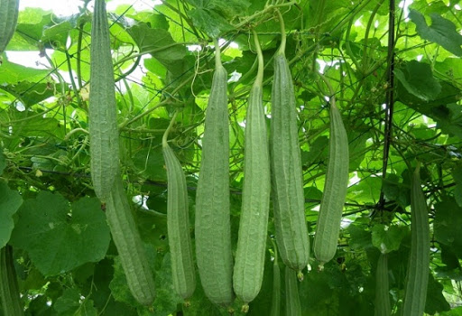
বাড়ীর কাজ
ঝিঙে ফুলের মত আরোও বিশটি ফুলের তালিকা তৈরী করে আনবে।

Slide 22
দ্ধ
ধ
ন্য
বা
দ
ভালো থেকো, সুস্থ্য থেকো।

